Slide 1
Организация видеоконференции с использованием сервиса
ZOOM
Синаторов Сергей Владимирович,
старший методист ЦДОТ

Slide 2
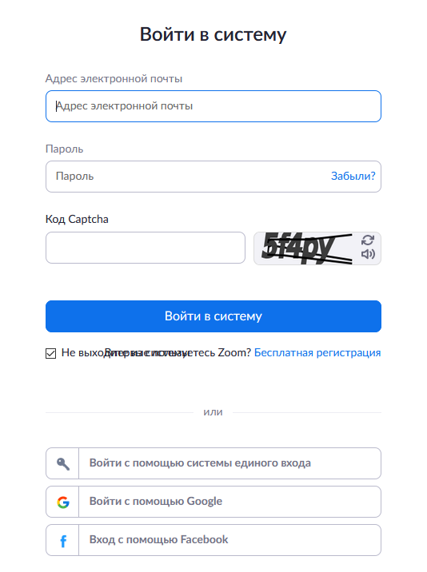
Регистрация
1. Перейдите на сайт Zoom.
2. В правом верхнем углу выберите «Войти в систему».
3. Введите электронную почту и пароль от нужной вам вебинарной комнаты или войдите с помощью учетной записи Google или Facebook.

Slide 3
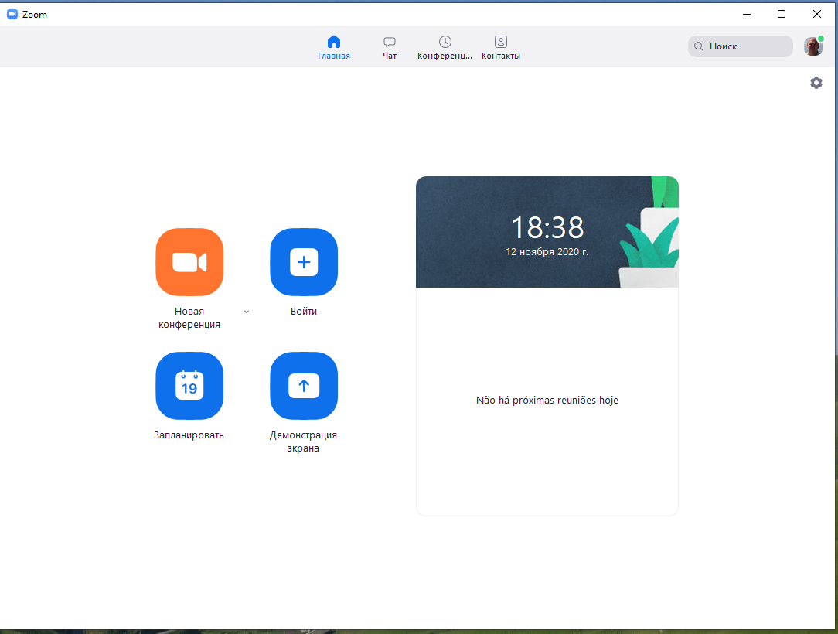
Установка программы
1. Для работы необходимо скачать приложение на персональный компьютер или мобильный телефон.
2. После установки и запуска программы окно Zoom будет выглядеть так

Slide 4
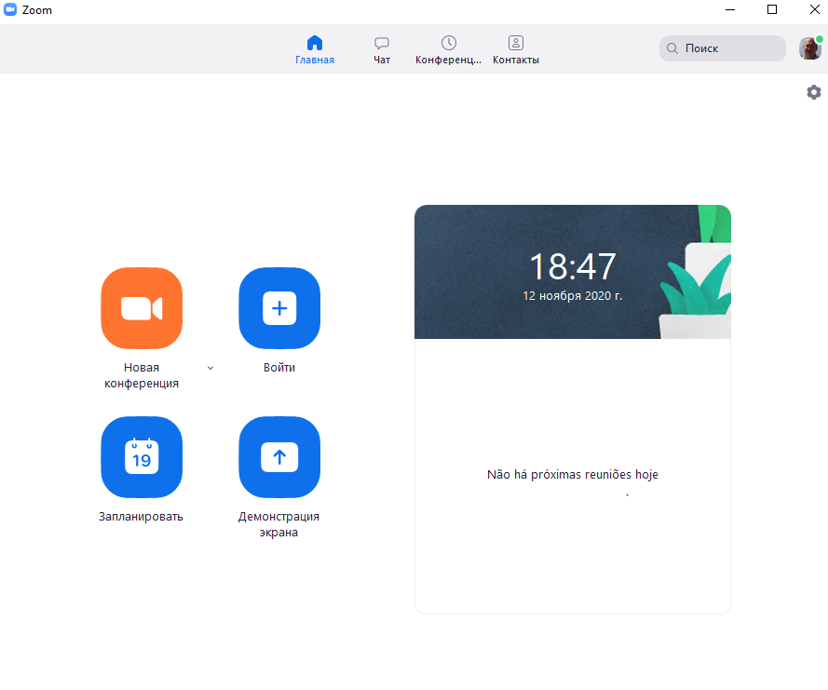
Создание видеоконференции
1. Откройте программу Zoom на компьютере и введите необходимый e-mail и пароль.
2. Нажмите на кнопку «Главная» наверху слева. Затем нажмите на «Запланировать».

Slide 5
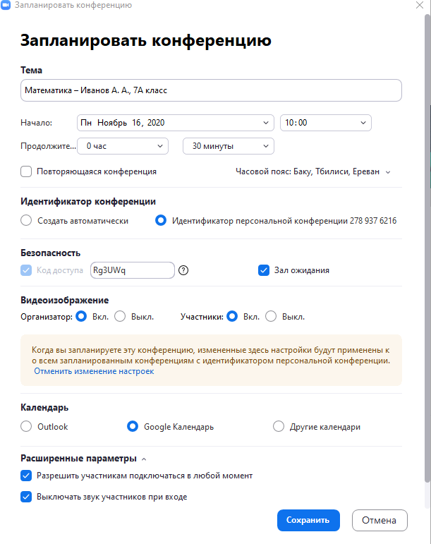
3. В теме конференции укажите название предмета, ФИО преподавателя и класс (Пример: Математика – Иванов А. А., 7А класс )
4. Введите дату и время конференции. Следует придерживаться вашего текущего расписания занятия.
5. Далее необходимо выбрать идентификатор конференции. Можно выбрать «идентификатор персональной конференции»: тогда конференции будут иметь одну и ту же ссылку всегда.
6. Для безопасности вашего звонка рекомендуется использовать пароль.
Если установить «Зал ожидания», то участники будут попадать сначала в него, и затем вы сможете самостоятельно добавлять их в видеоконференцию.
7. Рекомендуем установить трансляцию видеоизображения как для организатора (т.е. вас), так и для участников.
8. В расширенных параметрах следует указать «Разрешить участникам подключаться в любой момент» и «Выключать звук участников при входе».
9. Нажмите кнопку Сохранить

Slide 6
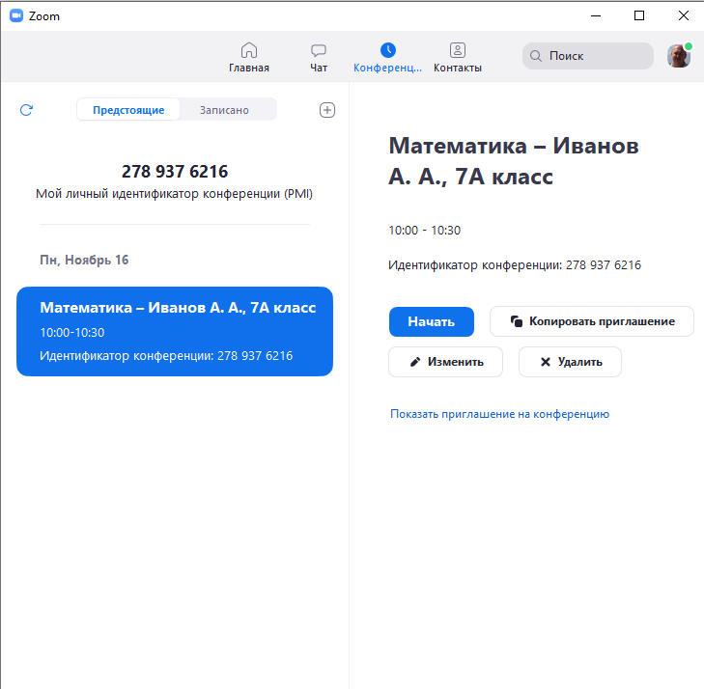
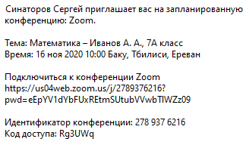
Теперь вы можете зайти в «Конференции» в верхнем меню и просмотреть созданную конференцию (а также, при желании, изменить или удалить ее).
Нажмите на кнопку «Копировать приглашение» и отправьте ссылку ученикам.
Когда подойдет время начала конференции, нажмите на кнопку «Начать».
Ученики увидят приглашение в следующем виде. Для подключения им будет необходимо перейти по ссылке.

Slide 7
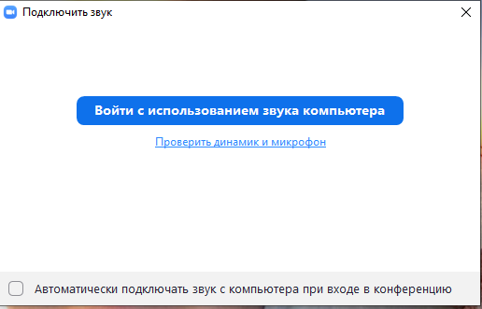
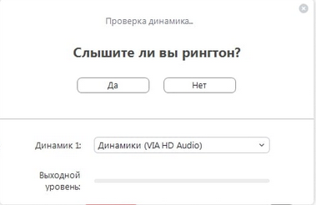
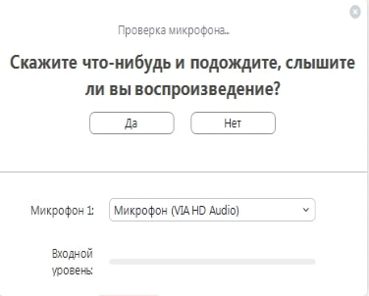
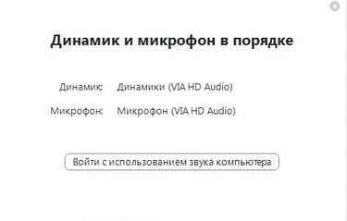
Настройка звука
После нажатия кнопки «Начать», выберите пункт «Проверить динамик и микрофон».
Проведите простую настройку. Убедитесь, что настройка проведена верно, после чего нажмите «Войти с использованием звука компьютера».

Slide 8

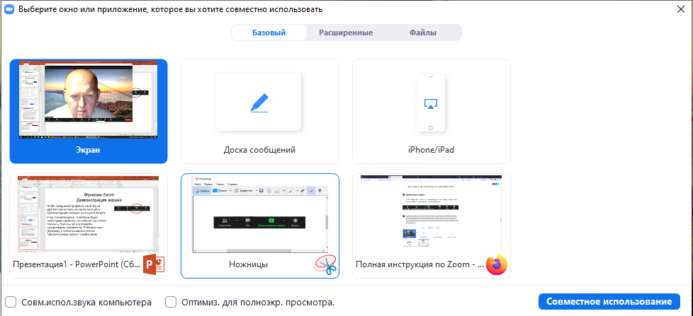
Функции Zoom
Демонстрация экрана
Чтобы продемонстрировать свой экран другим участникам, нажмите на кнопку «Демонстрация экрана» на нижней панели.
У вас появится меню, в котором будет необходимо выбрать, что именно вы хотите показать. Если вы хотите показать рабочий стол, нажмите на «Зкран», а затем на синюю кнопку «Совместное использование» справа внизу.

Slide 9
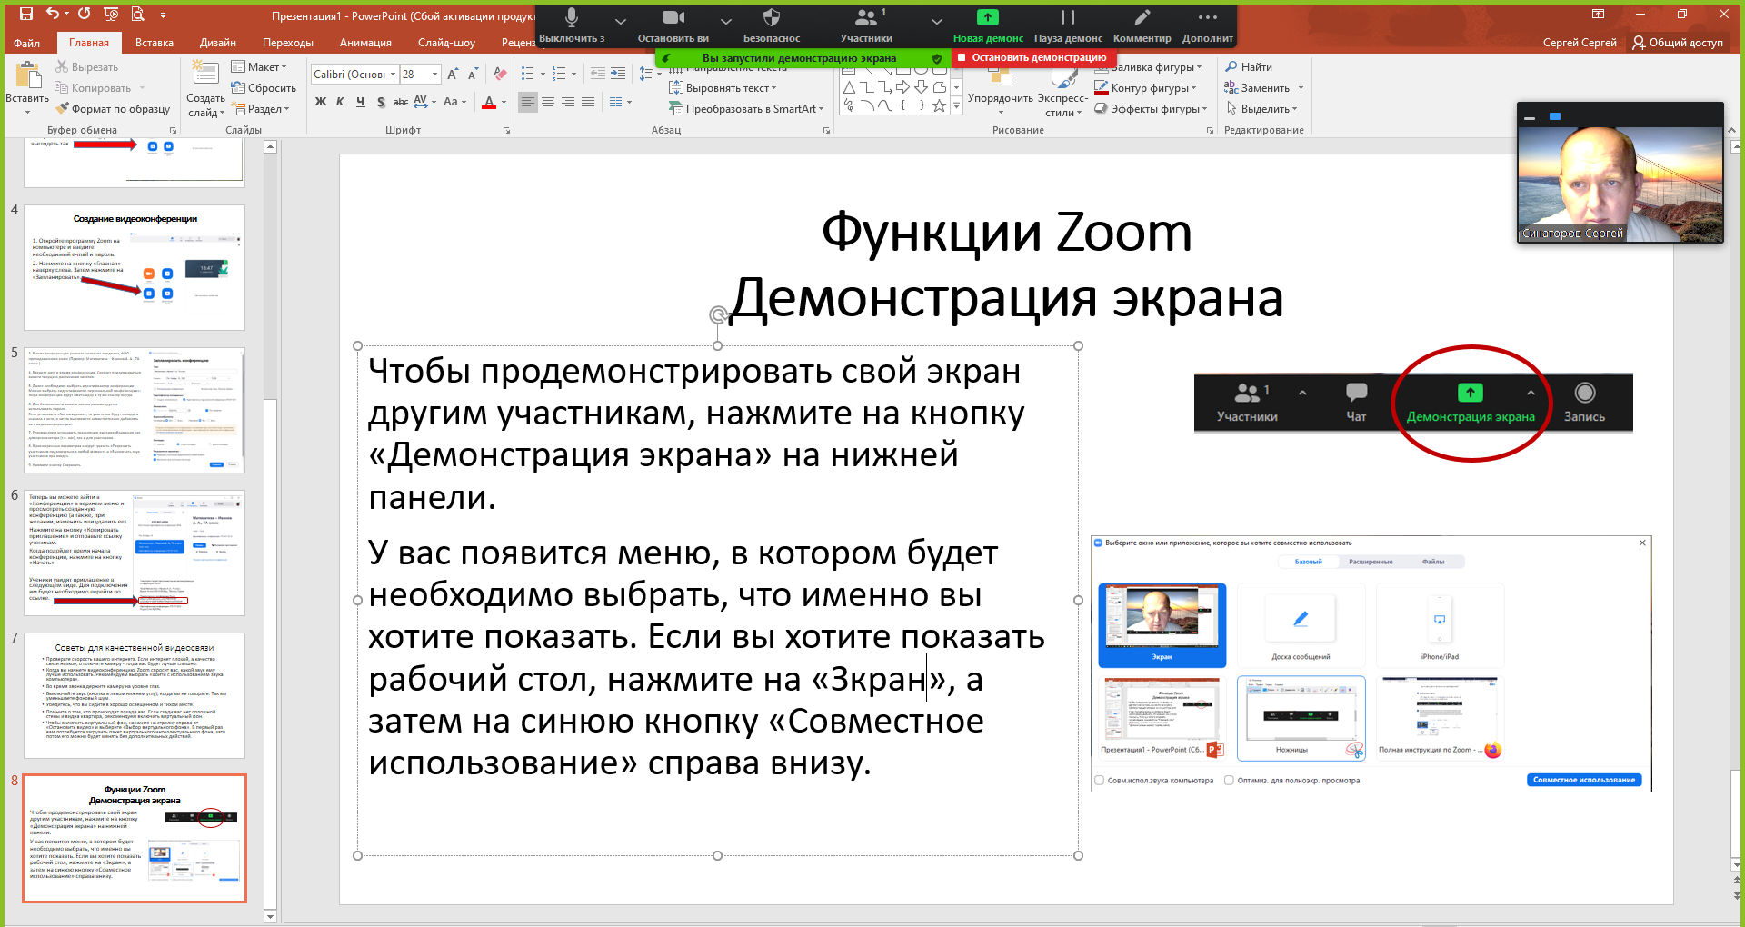
Зеленая обводка вокруг экрана будет напоминать вам, что ваш экран видят другие участники. Теперь вы можете открыть презентацию и начать ее комментировать.
Рекомендуем всегда выбирать режим демонстрации рабочего стола, поскольку в нем можно показывать и презентации, и сайты, и документы.
Ученики тоже смогут показать свои экраны. Чтобы это сделать, остановите демонстрацию своего экрана (если у вас включен режим «Демонстрацию может осуществлять одновременно только один участник»; изменить его можно по стрелке справа от кнопки «Демонстрация экрана» на нижней панели). Ученику аналогично нужно нажать на кнопку «Демонстрация экрана» и выбрать режим.

Slide 10
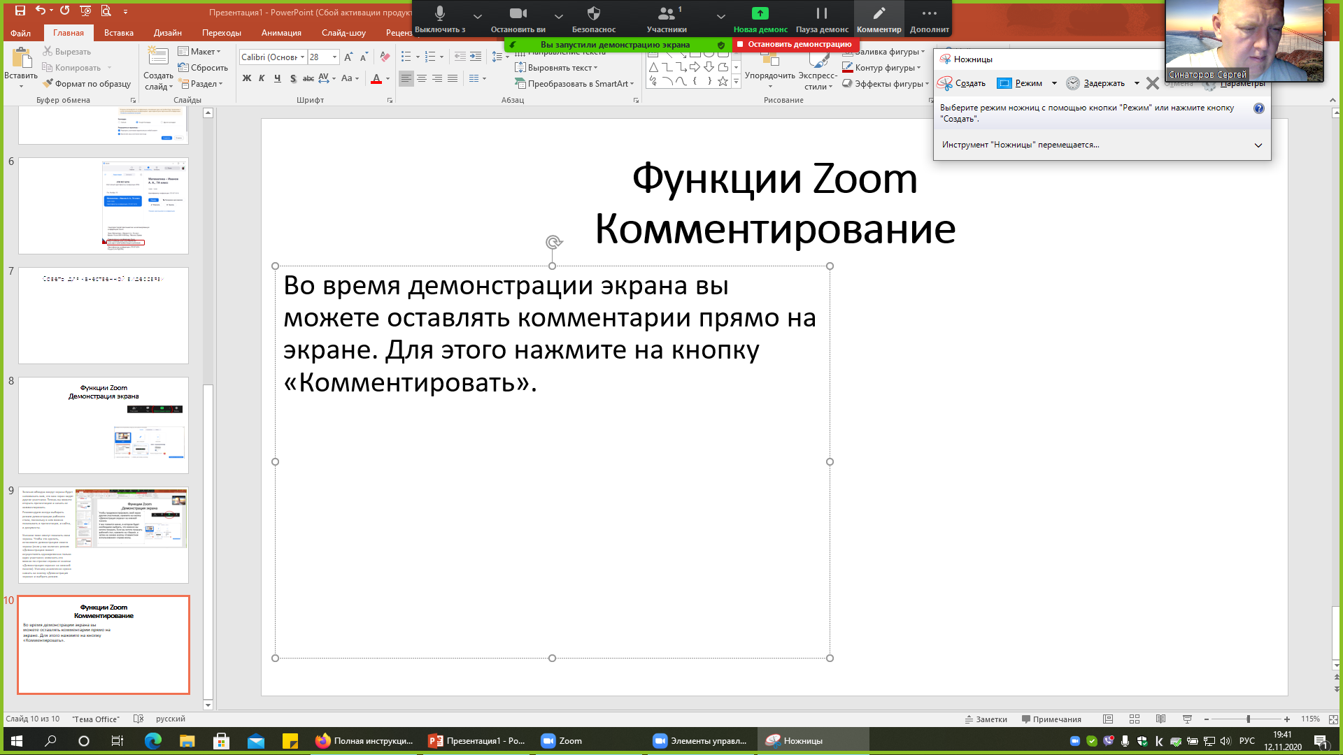
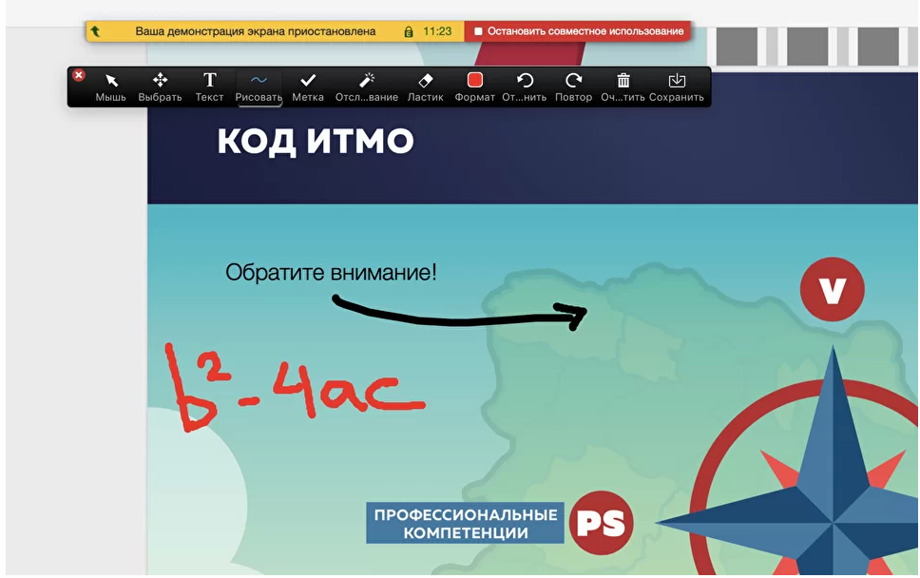
Функции Zoom
Комментирование
Во время демонстрации экрана вы можете оставлять комментарии прямо на экране. Для этого нажмите на кнопку «Комментировать».
Вы сможете писать текст, оставлять метки, рисовать, ставить стрелки, чтобы привлечь внимание участников к определенным местам. Все это можно делать на любой странице, которая у вас открыта (файл Word, любой сайт, любая программа).
Более того, оставлять комментарии можете не только вы, но и другие участники звонка! Для этого им также необходимо нажать на кнопку «Комментировать». Чтобы запретить участникам оставлять комментарии, нажмите «Дополнительно» - «Отключить комментарии участников».

Slide 11
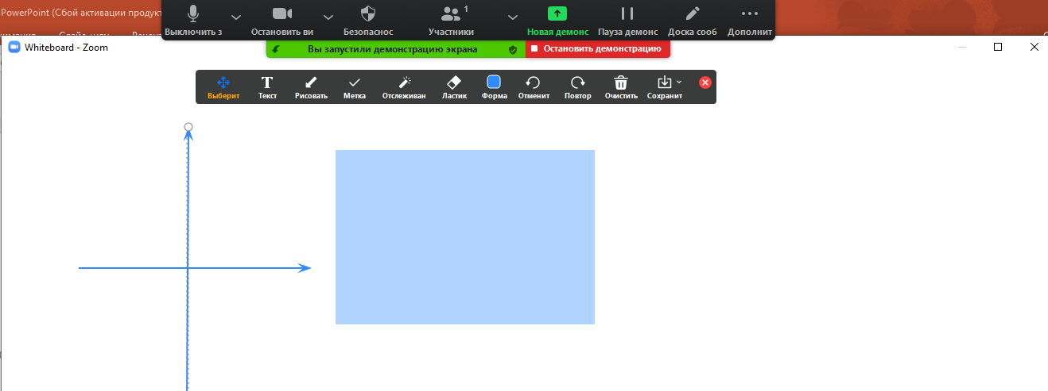
Функции Zoom
Доска сообщений
В Zoom есть и полный аналог школьной доски. На ней одновременно могут работать все участники видеоконференции. Чтобы открыть доску, нажмите на «Демонстрацию экрана» - «Доска сообщений». Любой участник может писать на ней, и все участники звонка будут видеть надпись.
Чтобы писать на доске могли только вы, нажмите «Дополнительно» - «Отключить комментарии участников». А еще в «Дополнительно» можно выбрать функцию «Показывать имена авторов комментариев».
Доску можно сохранить, нажав на кнопку Сохранить и выбрав тип документа (изображение или PDF-файл).

Slide 12
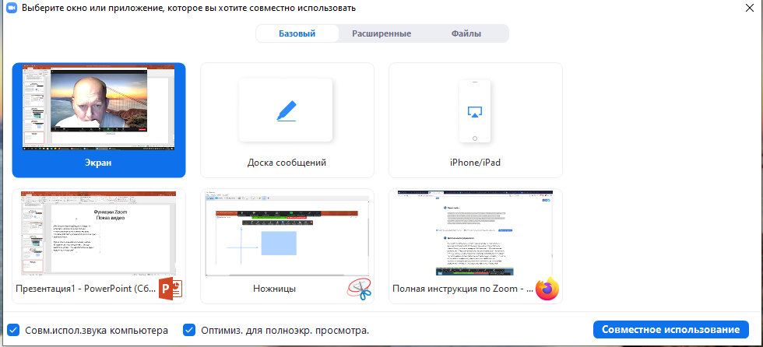
Функции Zoom
Показ видео
Для показа видео выберите «Экран» и отметьте галочками «Совместное использование звука компьютера» и «Оптимизировать демонстрацию экрана для видеоролика».
После этого нажмите на синюю кнопку «Совместное использование». Теперь включите ролик - его одновременно будут видеть все учащиеся!

Slide 13
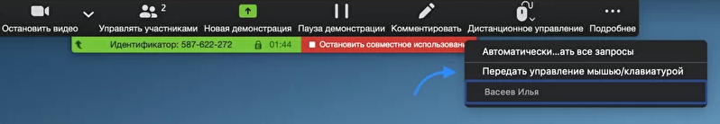
Функции Zoom
Дистанционное управление
Если к вам присоединился хотя бы один участник, то у вас откроется функция дистанционного управления.
Нажмите на «Демонстрацию экрана» (внизу на панели), выберите «Рабочий стол» - «Дистанционное управление» - «Передать управление мышью/клавиатурой» - кликните на имя того, кому вы хотите передать управление. Данный участник сможет управлять вашим компьютером. Однако ваши мышь и клавиатура тоже не отключатся от управления, и вы сможете, при необходимости, корректировать действия ученика. Чтобы отключить дистанционное управление, нажмите на «Остановить совместное использование».

Slide 14
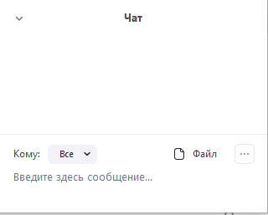
Функции Zoom
Запись видеозвонка
Нажмите на нижней панели слово «Запись» для записи вашего звонка.
В этот момент у других участников конференции отобразится сообщение о том, что вы записываете звонок.
После завершения конференции запись сохранится в формате mp4 (по завершении звонка Zoom сразу откроет папку с сохраненными видео,
а также аудиозаписями звонка).
Чат
В чате Zoom можно писать сообщения как всем, так и отдельным пользователям (для смены адресата сообщения нажмите на слово «все» над «Введите здесь сообщение»). Кроме того, в чате можно передавать файлы.

Slide 15
Советы для качественной видеосвязи
Проверьте скорость вашего интернета. Если интернет плохой, а качество связи низкое, отключите камеру - тогда вас будет лучше слышно.
Когда вы начнете видеоконференцию, Zoom спросит вас, какой звук ему лучше использовать. Рекомендуем выбрать «Войти с использованием звука компьютера».
Во время звонка держите камеру на уровне глаз.
Выключайте звук (кнопка в левом нижнем углу), когда вы не говорите. Так вы уменьшаете фоновый шум.
Убедитесь, что вы сидите в хорошо освещенном и тихом месте.
Помните о том, что происходит позади вас. Если сзади вас нет сплошной стены и видна квартира, рекомендуем включить виртуальный фон.
Чтобы включить виртуальный фон, нажмите на стрелку справа от «Остановить видео» и выберите «Выбор виртуального фона». В первый раз вам потребуется загрузить пакет виртуального интеллектуального фона, зато потом его можно будет менять без дополнительных действий.

